Slide 1

HTML
Herencia CSS
1

Slide 2
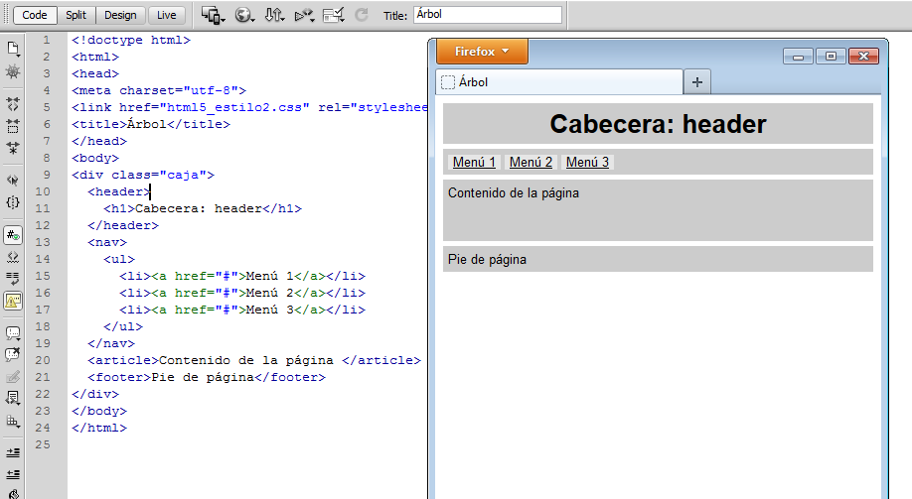
Herencia CSS
Para entender como funcionan los selectores y la herencia CSS es necesario entender qué es el árbol del documento.
1

Slide 3
Árbol DOM
Nodos del árbol del documento del ejemplo anterior:
html
head
body
title
div .caja
header
nav
article
footer
h1
ul
li
li
li
a
a
a

Slide 4
Árbol DOM
Ancestor es un elemento conectado pero más arriba en la estructura del documento
html
head
body
title
div .caja
Ancestor
header
nav
article
footer
h1
ul
descendientes
li
li
li
a
a
a

Slide 5
Árbol DOM
Descendientes son los elementos conectados pero más abajo en la estructura del documento.
html
head
body
title
div .caja
Ancestor
header
nav
article
footer
h1
ul
descendientes
li
li
li
a
a
a

Slide 6
Árbol DOM
Parent es el elemento conectado y directamente sobre un elemento en la estructura del documento.
html
head
body
title
div .caja
header
nav
article
footer
h1
ul
Parent
descendientes
li
li
li
a
a
a

Slide 7
Árbol DOM
Child es el elemento conectado y directamente debajo de un elemento en la estructura del documento.
html
head
body
title
div .caja
Child
header
nav
article
footer
h1
ul
li
li
li
a
a
a

Slide 8
Árbol DOM
Siblings son los elementos que comparten un mismo padre en la estructura del documento.
html
head
body
title
div .caja
header
nav
article
footer
h1
ul
Parent
Siblings
li
li
li

Slide 9
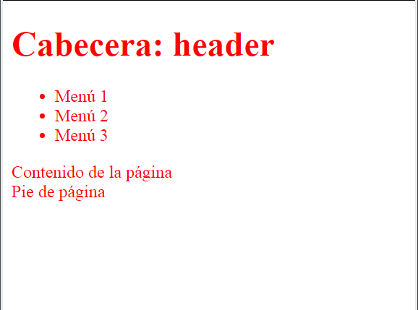
Herencia CSS
Si definimos un estilo en el body, todos los elementos situados debajo en el árbol del documento, heredan esa propiedad.
HTML
<!doctype html>
<html>
<head>
<meta charset="utf-8">
<title>Árbol</title>
</head>
<body>
<div class="caja">
<header><h1> Cabecera: header </h1>
</header>
<nav>
<ul>
<li> Lista 1 </li>
<li> Lista 2 </li>
<li> Lista 3 </li>
</ul>
</nav>
<article> Contenido de la página </article>
<footer> Pie de página </footer>
</div>
</body>
</html>
CSS
body { color: red; }
9

Slide 10



Selectores CSS
El selector aplica a todos los elementos HTML de la página con esa etiqueta (p).
El selector múltiple de CSS, incluye varios selectores separados por coma (,), para aplicar propiedades comunes: h1, h2, h3.
El selector descendente puede incluir etiquetas separadas solo por espacios. Se aplicará solo a elementos que estén dentro de otros anteriores, ancestros, en el ejemplo, .caja deberá ser ancestro de nav y nav deberá ser ancestro de ul.
10

Slide 11
Selectores CSS
Selector universal * afecta a todos los elementos.
* { margin: 0; padding: 0; }
Las clases se usan para aplicar estilos a un elemento determinado.
<p class="rojo">Párrafo rojo<p>
.rojo { color: red; }
También se pueden aplicar estilos a un id.
<p id="texto“>Párrafo especial</p> #texto { color: blue; }
La selección de hijos es similar al selector descendente, que se aplica sólo a los elementos que son hijos directos.
li > a { color: red; }
10

Slide 12
Prioridad CSS
Cuando dos declaraciones afectan a un mismo elemento. ¿cual de ellas se interpreta en el navegador como más importante?
HTML/CSS
<!doctype html>
<html>
<head>
<meta charset="utf-8">
<title>Herencia</title>
<style type="text/cs h1 { color: purple; } h1 { color: grey; }
#caja .cabecera h1 { color: red; }
#caja header h1 { color: blue; }
 |  | A = 0 estilos en línea
 |  | B = 0 ID
 |  | C = 0 clases
s"> |  | D = 1 elemento
 |  | Puntuación = 0,0,0,1
header h1 { color: lime; }
</style>
</head>
<body>
<div id="caja">
<header class="cabecera">
<h1> Cabecera: header </h1>
</header>
</div>
</body>
</html>
Hay que calcular la tupla (A, B, C, D) ganadora de todas las reglas CSS que compiten. A tiene máximo peso y D mínimo. Si hay empate en A, se mira B y así sucesivamente.
A = estilo en línea B = número de IDs
C = número de clases
D = número de marcas HTML
12

Slide 13
Prioridad CSS
Cuando dos declaraciones afectan a un mismo elemento. ¿cual de ellas se interpreta en el navegador como más importante?
HTML/CSS
<!doctype html>
<html>
<head>
<meta charset="utf-8">
<title>Herencia</title>
<style type="text/css"> h1 { color: purple; }
h1 { color: grey; }
#caja .cabecera h1 { color: #caja header h1 { color: bl header h1 { color: lime; }
</style>
</head>
<body>
<div id="caja">
 |  | A = 0 estilos en línea
 |  | B = 0 ID
 |  | C = 0 clases
 |  | D = 2 marcas
 |  | Puntuación = 0,0,0,2
red; }
e; }
Hay que calcular la tupla (A, B, C, D) ganadora de todas las reglas CSS que compiten. A tiene máximo peso y D mínimo. Si hay empate en A, se mira B y así sucesivamente.
<header class="cabecera">
<h1> Cabecera: header </h1>
</header>
</div>
</body>
</html>
A = estilo en línea B = número de IDs
C = número de clases
D = número de marcas HTML
13

Slide 14
Prioridad CSS
Cuando dos declaraciones afectan a un mismo elemento. ¿cual de ellas se interpreta en el navegador como más importante?
HTML/CSS
<!doctype html>
<html>
<head>
<meta charset="utf-8">
<title>Herencia</title>
<style type="text/css"> h1 { color: purple; }
h1 { color: grey; }
#caja .cabecera h1 { color: red; } #caja header h1 { color: blue; } header h1 { color: lime; }
</style>
</head>
<body>
<div id="caja">
<header class="cabecera">
<h1> Cabecera: header </h1>
</header>
</div>
</body>
</html>
A = 0 estilos en línea B = 1 ID
C = 1 clase
D = 1 elemento Puntuación = 0,1,1,1
Hay que calcular la tupla (A, B, C, D) ganadora de todas las reglas CSS que compiten. A tiene máximo peso y D mínimo. Si hay empate en A, se mira B y así sucesivamente.
A = estilo en línea B = número de IDs
C = número de clases
D = número de marcas HTML
14

Slide 15
Prioridad CSS
Cuando dos declaraciones afectan a un mismo elemento. ¿cual de ellas se interpreta en el navegador como más importante?
HTML/CSS
<!doctype html>
<html>
<head>
<meta charset="utf-8">
<title>Herencia</title>
<style type="text/css"> h1 { color: purple; }
h1 { color: grey; }
#caja .cabecera h1 { color: red; } #caja header h1 { color: blue; } header h1 { color: lime; }
</style>
</head>
<body>
<div id="caja">
<header class="cabecera">
<h1> Cabecera: header </h1>
</header>
</div>
</body>
</html>
A = 0 estilos en línea B = 1 ID
C = 0 clases
D = 2 marcas Puntuación = 0,1,0,2
Hay que calcular la tupla (A, B, C, D) ganadora de todas las reglas CSS que compiten. A tiene máximo peso y D mínimo. Si hay empate en A, se mira B y así sucesivamente.
A = estilo en línea B = número de IDs
C = número de clases
D = número de marcas HTML
15

Slide 16

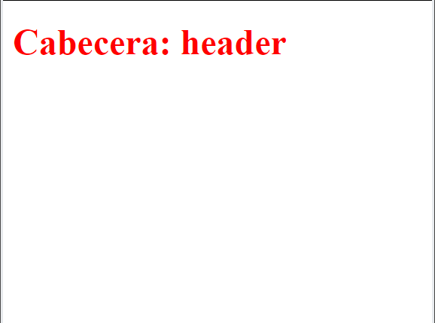
Prioridad CSS
La ganadora es, #caja .cabecera h1 = 0,1,1,1
HTML/CSS
<!doctype html>
<html>
<head>
<meta charset="utf-8">
<title>Herencia</title>
<style type="text/css"> h1 { color: purple; }
h1 { color: grey; }
#caja .cabecera h1 { color: red; } #caja header h1 { color: blue; } header h1 { color: lime; }
</style>
</head>
<body>
<div id="caja">
<header class="cabecera">
<h1> Cabecera: header </h1>
</header>
</div>
</body>
</html>
Ganadora:
A = 0 estilos en línea
B = 1 ID
C = 1 clase
D = 1 elemento Puntuación = 0,1,1,1
15

Slide 17
Prioridad CSS
Cuando dos declaraciones tienen el mismo valor: Será la última especificada
HTML/CSS
<!doctype html>
<html>
<head>
<meta charset="utf-8">
<title>Herencia</title>
<style type="text/css"> h1 { color: purple; }
h1 { color: red; }
</style>
</head>
<body>
<div id="caja">
<header class="cabecera">
<h1> Cabecera: header </h1>
</header>
</div>
</body>
</html>
17

Slide 18
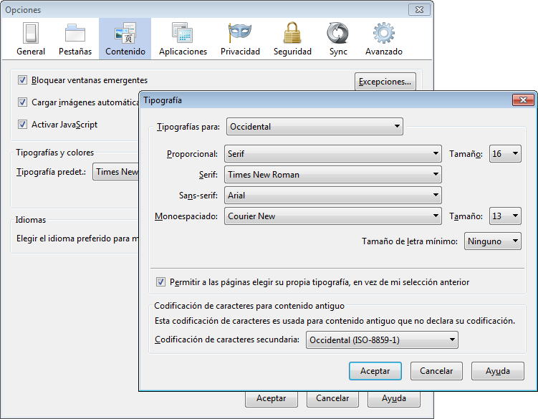
Reglas CSS
Modificación de estilos, por el usuario en el navegador: tipografías
18

Slide 19
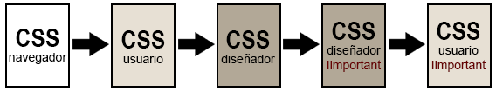
Reglas CSS
Reglas adicionales de prioridad de las declaraciones CSS ordenadas
de menor a mayor:
CSS por defecto del Navegador (navegador)
CSS en preferencias de usuario del navegador (usuario)
CSS en página HTML o script CSS (diseñador)
CSS en página HTML o script CSS con !important (diseñador), p. e.
body {color:blue !important;}
CSS en preferencias de usuario del navegador con !important (usuario), p. e. body {color:blue !important;}
18

Slide 20
Recursos
Kseso CSS: CSS básico: Cascada, especificidad y herencia
http://ksesocss.blogspot.com/2012/05/css-basico-cascada-especificidad-y.html
Dev.Opera: Recorriendo el árbol DOM
http://dev.opera.com/articles/view/traversing-the-dom-es/
LIBROS WEB: Árbol de nodo http://librosweb.es/javascript/capitulo_5/arbol_de_nodos.html
UOC: Herencia y cascada http://mosaic.uoc.edu/ac/le/es/m6/ud2/
LIBROSWEB: Colisiones de estilos
http://librosweb.es/css/capitulo_2/colisiones_de_estilos.html
CSS: Specificity Wars
http://www.stuffandnonsense.co.uk/archives/css_specificity_wars.html
18

Slide 21
HTML
21

